Slide 1
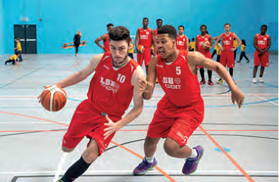
Français
11
classe
Thème:
Une journée avec le sport

Slide 2
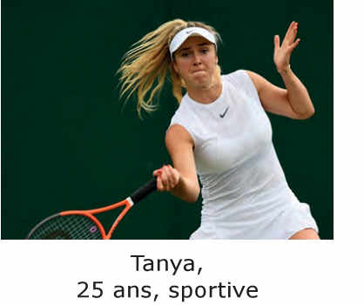
Une journée avec le sport
1
Questions: Qui parle? Elle s’appelle comment? Elle a quel âge? Quelle est sa profession?
2
Traduisez: se défendre, faire un footing, se relaxer
3
Trouvez le synonyme: un voyage, une partie, un enfant.
4
Trouvez l’antonyme: long, grand,
beaucoup, en générale, un enfant

Slide 3
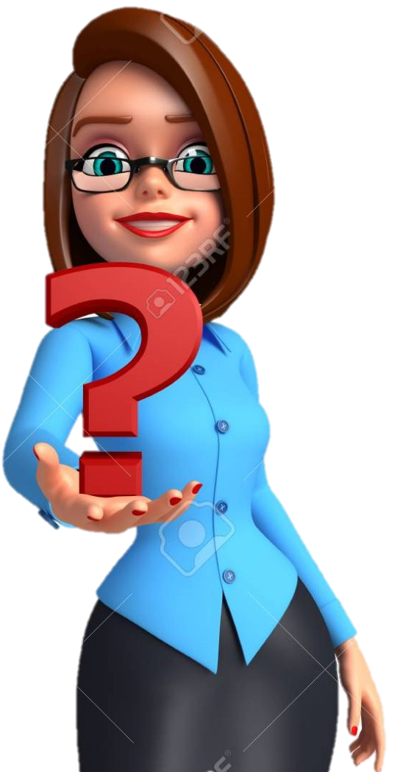
Vérifiez vos réponses:
1
Questions:
Qui parle? - C’est une fille qui parle.
Elle s’appelle comment? – Elle s’appelle Tanya.
Elle a quel âge? - Elle a 25 ans.
Quelle est sa profession? – Elle est sportive professionnelle.

Slide 4
Vérifiez vos réponses:
2
Traduisez:
se défendre – himoyalanmoq, o’zini ehtiyot qilmoq,
faire un footing - piyoda yurish (bilan shug’ullanmoq),
se relaxer - hordiq chiqarmoq, o’zini bo’shashtirmoq

Slide 5
Vérifiez vos réponses:
3
Trouvez le synonyme:
un voyage - une visite,
un enfant. - ici: un fils
une partie – un élément,
une portion d’un tout

Slide 6
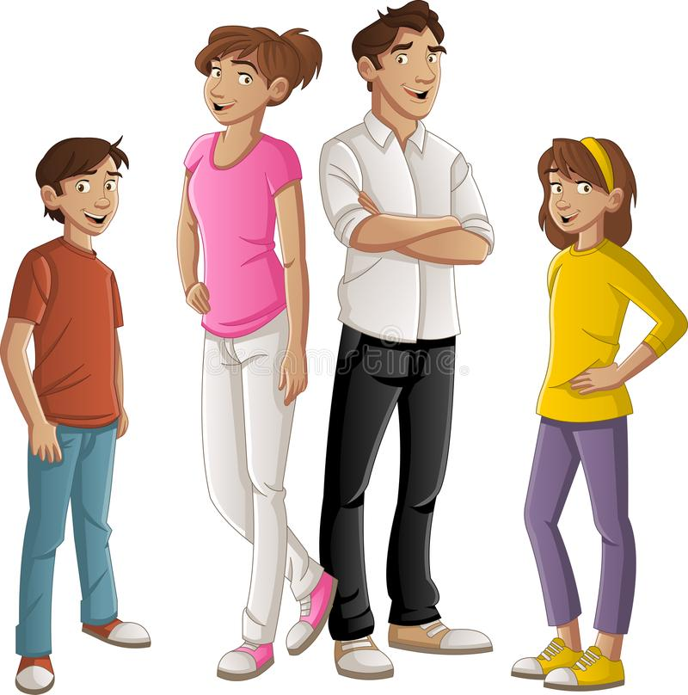
Vérifiez vos réponses:
4
Trouvez l’antonyme:
long - court
grand - petit
beaucoup - peu
en générale - en particulier
un enfant - un adulte

Slide 7
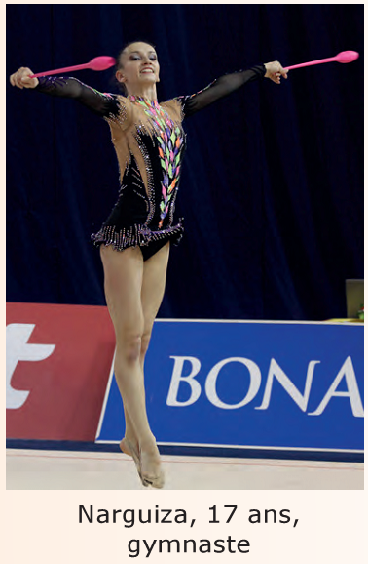
Une journée avec le sport
1
Questions: Qui parle? Elle s’appelle comment? Elle a quel âge? Quelle est sa profession?
2
Dites: Comment Narguiza reste tranquille après une journée difficile?
3
Qu’est-ce qui est bien pour votre santé: le sport, le voyage, le travail aux champs/au potager, la lecture, … ?
4
Trouvez l’antonyme: aimer, devant,
aller, souvent, la santé

Slide 8
Vérifiez vos réponses:
1
Questions:
Qui parle? - C’est une jeune fille qui parle.
Elle s’appelle comment? – Elle s’appelle Narguiza.
Elle a quel âge? - Elle a ans.
Quelle est sa profession? – Elle est gymnaste.

Slide 9
Vérifiez vos réponses:
2
Dites:
Comment Narguiza reste tranquille après une journée difficile? - Elle reste devant la télé ou elle lit des livres.

Slide 10
Vérifiez vos réponses:
3
Qu’est-ce qui est bien pour votre santé: le sport, le voyage, le travail aux champs/au potager, lecture, …?
Je pense que c’est le sport qui est bien pour notre santé.

Slide 11
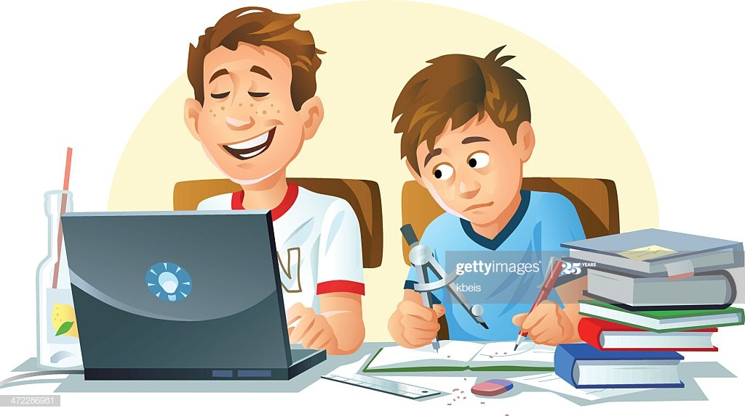
Vérifiez vos réponses:
4
Trouvez l’antonyme:
aimer ≠ détester
devant ≠ derrière
aller ≠ venir
souvent ≠ parfois
la santé ≠ la maladie

Slide 12
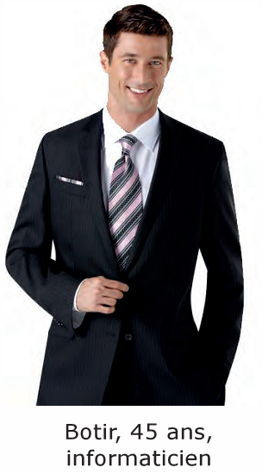
Une journée avec le sport
1
Questions: Qui parle? Il s’appelle comment? Il a quel âge? Quelle est sa profession?
2
Traduisez: l’hygiène personnelle, briller, mettre beaucoup de temps
3
Dites: Est-ce que l’hygiène personnelle est principal pour vous? Vous mettez beaucoup de temps pour votre hygiène personnelle?
4
Trouvez l’antonyme: le jour, avec
bien, dernier, contre

Slide 13
Vérifiez vos réponses:
1
Questions:
Qui parle? - C’est un homme qui parle.
Il s’appelle comment? – Il s’appelle Botir.
Il a quel âge? - Il a 45 ans.
Quelle est sa profession? – Il est informaticien.

Slide 14
Vérifiez vos réponses:
2
Traduisez:
l’hygiène personnelle - shaxsiy gigiyena
briller - charaqlamoq
mettre beaucoup de temps – ko’p vaqt sarf qilmoq, ko’p vaqtini bag’ishlamoq

Slide 15
Vérifiez vos réponses:
3
Dites:
Est-ce que l’hygiène personnelle est principal pour vous? - Oui, l’hygiène personnelle est principal pour moi.
Vous mettez beaucoup de temps pour votre hygiène personnelle? - Mais oui, je mets assez de temps pour mon hygiène personnelle.

Slide 16
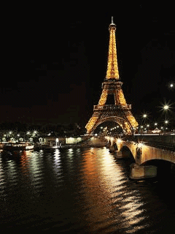
Vérifiez vos réponses:
4
Trouvez l’antonyme:
le jour ≠ la nuit
avec ≠ sans
bien ≠ mal
dernier ≠ premier
contre ≠ pour

Slide 17
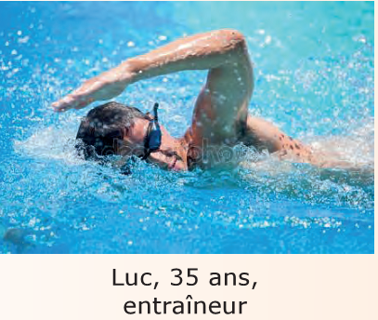
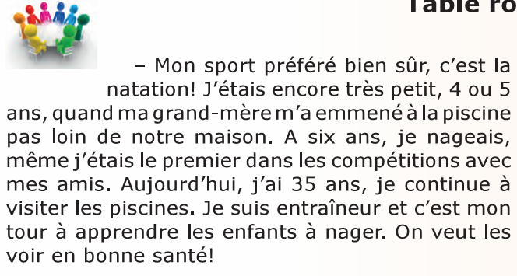
Une journée avec le sport
1
Questions: Qui parle? Il s’appelle comment? Il a quel âge? Quelle est sa profession?
2
Traduisez: l’entraîneur, la natation, une piscine, nager, une compétition, emmener
3
Dites: Est-ce que vous aimez nager? Où est-ce que vous allez nager? C’est loin de chez vous? Pourquoi on doit apprendre à nager?
4
Trouvez le synonyme: emmener,
une piscine, une maison, un ami, visiter

Slide 18
Vérifiez vos réponses:
1
Questions:
Qui parle? - C’est un homme qui parle.
Il s’appelle comment? – Il s’appelle Luc.
Il a quel âge? - Il a 35 ans.
Quelle est sa profession? – Il est entraîneur.

Slide 19
Vérifiez vos réponses:
2
Traduisez:
l’entraîneur - sport murabbiyi, trener
la natation - suzish
une piscine - basseyn, hovuz
nager - suzmoq
une compétition - musobaqa
emmener - olib ketmoq (kimnidir)

Slide 20
Vérifiez vos réponses:
Dites:
Est-ce que vous aimez nager? – Oui, j’aime nager.
Où est-ce que vous allez nager? – Je vais à la piscine de notre ville.
C’est loin de chez vous? – Oui, c’est à 10 kilomètres à peu près.
Pourquoi on doit apprendre à nager? - Parce que ça aide à être en bonne santé.
3

Slide 21
Vérifiez vos réponses:
4
Trouvez le synonyme:
emmener - conduire
une piscine - une baignade, un bassin
une maison - une demeure, un habitat
un ami - un copain
visiter - voyager

Slide 22
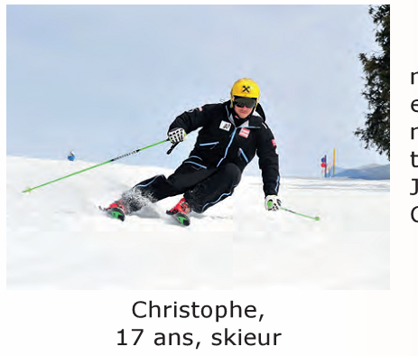
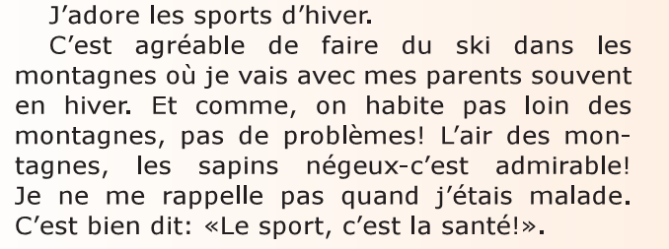
Une journée avec le sport
1
Questions: Qui parle? Il s’appelle comment? Il a quel âge? Quelle est sa profession?
2
Traduisez: un skieur, un sapin, négeux, se rappeler
3
Dites: Est-ce qu’il y a des montagnes dans votre région? Vous allez souvent faire du ski? Avec qui? C’est agréable?
4
Trouvez l’antonyme: adorer, agréable,
avec, souvent, loin, se rappeler, la santé

Slide 23
Vérifiez vos réponses:
1
Questions:
Qui parle? - C’est un jeune homme qui parle.
Il s’appelle comment? – Il s’appelle Christophe.
Il a quel âge? - Il a 17 ans.
Quelle est sa profession? – Il est skieur.

Slide 24
Vérifiez vos réponses:
2
Traduisez:
un skieur - chang’ichi
un sapin - archa
négeux - qorli
se rappeler - eslamoq

Slide 25
Vérifiez vos réponses:
Dites:
Est-ce qu’il y a des montagnes dans votre région? – Oui, il y a des montagnes dans notre région./Non, il n’y pas de montagnes dans notre région.
Vous allez souvent faire du ski? – Oui, très souvent.
Avec qui? - Avec mes parents ou mes amis. C’est agréable? – Oui, c’est très agréable.
3

Slide 26
Vérifiez vos réponses:
4
Trouvez l’antonyme:
adorer - haïr
agréable - désagréable
avec - sans
souvent - parfois
loin - proche
se rappeler - oublier
la santé - la maladie

Slide 27
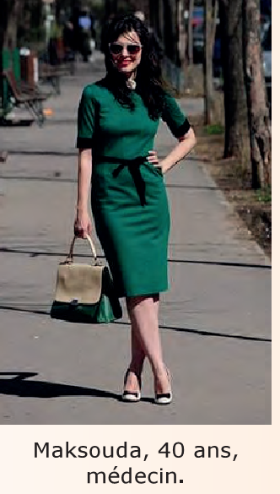
Une journée avec le sport
1
Questions: Qui parle? Elle s’appelle comment? Elle a quel âge? Quelle est sa profession?
2
Traduisez: être en bonne forme, peigné/e, repassé/e, faire remarque, la tenue
3
Dites: Est-ce que vos parents vous ont appris à être toujours en bonne forme? Comment comprenez-vous cette expression: être en bonne forme?
4
Trouvez l’antonyme: bon/ne, jamais,
une personne, toujours, aujourd’hui

Slide 28
Vérifiez vos réponses:
1
Questions:
Qui parle? - C’est une dame qui parle.
Elle s’appelle comment? – Elle s’appelle Maksouda.
Elle a quel âge? - Elle a 40 ans.
Quelle est sa profession? – Elle est médecin.

Slide 29
Vérifiez vos réponses:
Traduisez:
être en bonne forme - joyida/o’rnida bo’lmoq
peigné/e - tarangan/turmaklangan
repassé/e - (kiyimlari) dazmollangan
faire remarque - tanbeh bermoq
la tenue - 1) tartib 2) yurish-turish
2

Slide 30
Vérifiez vos réponses:
3
Dites:
Est-ce que vos parents vous ont appris à être toujours en bonne forme? – Oui, mes parents m’ont appris à être toujours en bonne forme. Comment comprenez-vous cette expression: être en bonne forme? - Être peigné/e, blanchi/e, repassé/e, souriant/e, …

Slide 31
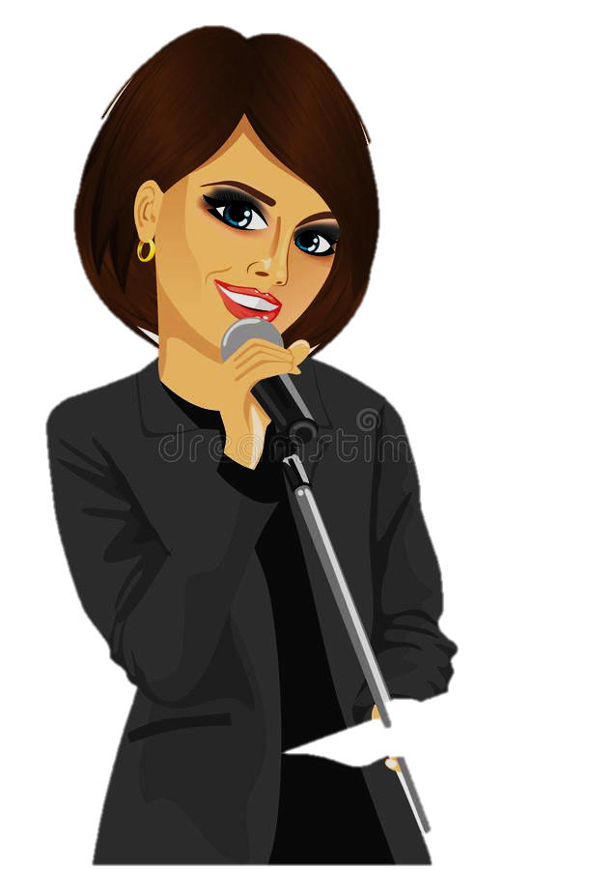
Vérifiez vos réponses:
4
Trouvez l’antonyme:
bon/ne - mauvais/e
jamais - toujours
une personne - une chose
toujours - jamais
aujourd’hui - hier

Slide 32
Devoir: Activités (p. 41)

Slide 33
Merci pour votre attention!

